Slide 1
Minimax Algorithm

Slide 2
Minimax Algorithm
Minimax Algorithm คือขั้นตอนวิธีในการหลีกเลี่ยงโอกาสที่จะทำให้เกิดความสูญเสียมากที่สุด หรือการหาเส้นทางที่ดีที่สุดในการเล่นเกมเชิงตรรกะที่มีผู้เล่นสองคน เช่น

Slide 3
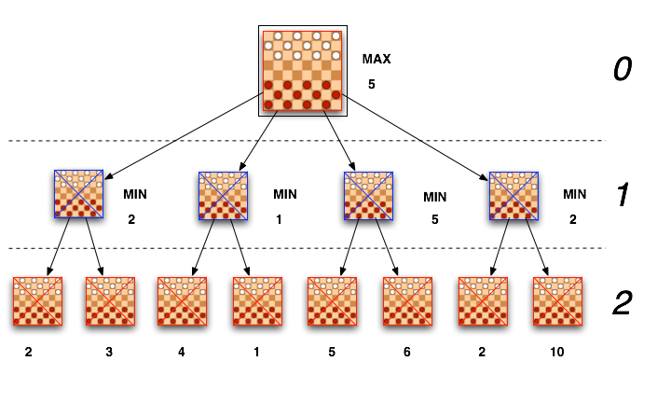
เกม หมากฮอส

Slide 4
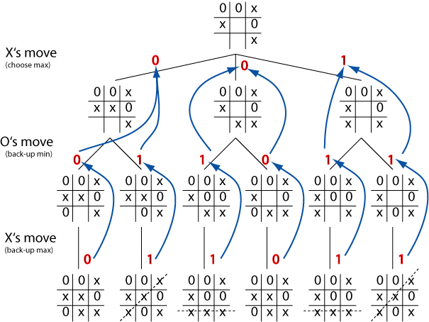
เกม X-O

Slide 5
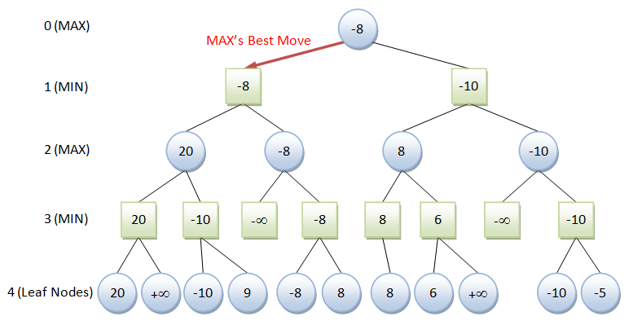
วิธีคิด

Slide 6
Big O
T(0) = c
T(n) = c + nT(n-1)
= c + n[c + (n-1)T(n-2)]
= c + n[c + (n-1)(c + (n-2)T(n-3))]
:
= c + nc +n(n-1)c +n(n-1)(n-2)c + …. + n(n-1)(n-2)...(1)c
Big O = O(n!)

